Slide 1

深信服经营管理理念项目
从战略到执行
组织能力 × 执行力 = 战略落地
基于RPP框架与PPT框架的管理认知升级

Slide 2

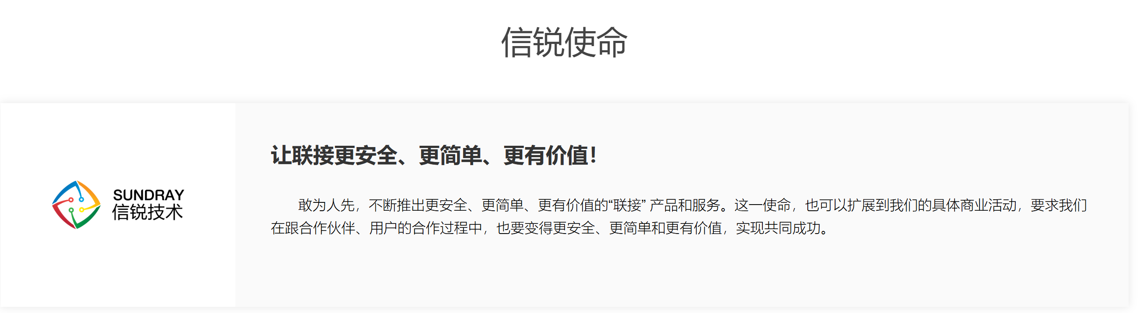
01 / 开场
战略从哪里来？

Slide 3
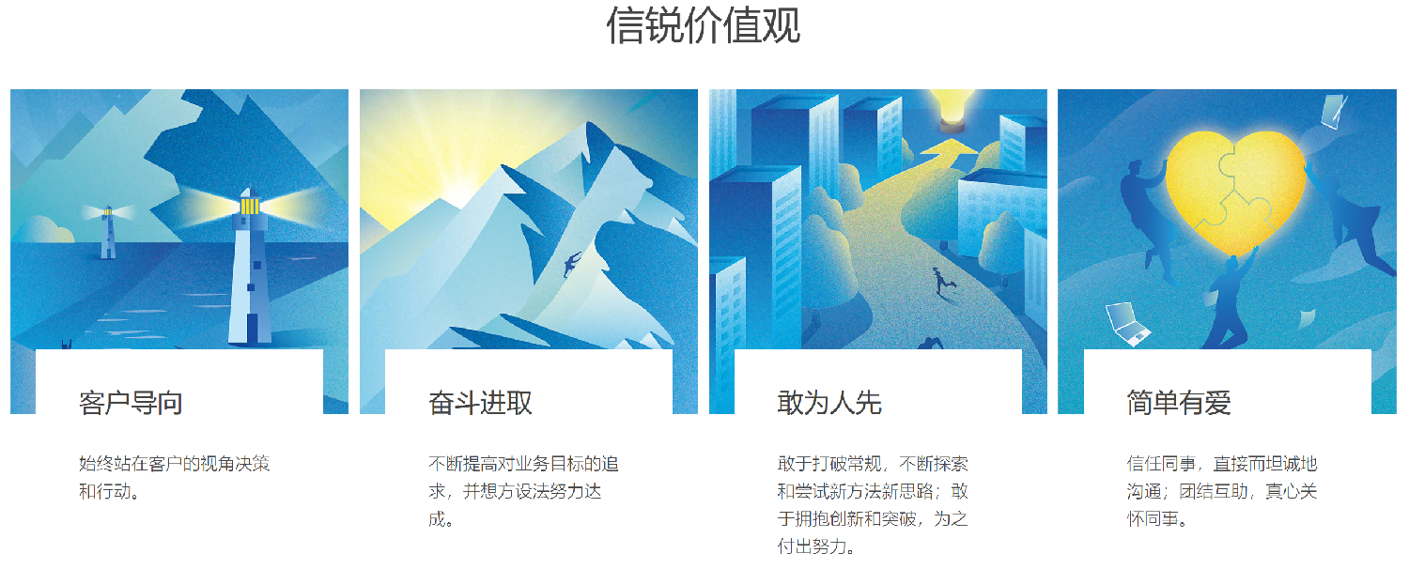
01 / 开场
文化从哪里来？

Slide 4
01 / 开场
为什么战略执行这么难？
症状一：方向对了，组织走偏了
管理层看懂了方向，但团队行动与战略意图不一致，实际做的与应该做的脱节
核心问题
症状二：有投入，没产出
组织能力决定战略成败
资源投够了，人才招了，技术买了，但结果始终不达预期
战略执行失败的根因，往往不在战略本身，而在于组织能力无法匹配战略要求。理解这一点，是提升执行力的起点。
症状三：能打赢小仗，打不赢大仗
小规模验证成功，规模化后组织能力崩塌，无法复制成功经验

Slide 5
02 / 认知升级
两个经典框架
RPP 框架
PPT 框架
组织能力三层透视
执行落地三支柱
克里斯坦森 | 哈佛商学院
Leavitt / Schneier
回答"为什么执行会失败"
回答"如何系统化推进执行"
诊断视角，由内而外
落地视角，自外向内
+
RPP诊断能力瓶颈 + PPT指导落地执行 = 战略到执行的完整方法论

Slide 6
02 / RPP框架
组织能力的三个层次
改变难度：资源（易）→ 流程（中）→ 优先事项（最难）
优先事项
我们"为什么做"和"做什么"
组织的决策过滤器——决定什么被认为是重要的。包括战略优先级、客户选择、利润模型偏好、风险偏好。是最深层的能力要素，也是最难改变的。
Priorities
流程
我们"怎么做"
Processes
将资源转化为价值的方法和模式。一个流程在某类问题上越有效，就越排斥不同性质的新任务。流程越成功，越难改变。
资源
我们"有什么"
Resources
人力、技术、资金、品牌、数据等。最可见、最容易改变的能力要素。但仅有资源远远不够——克里斯坦森的核心洞见。

Slide 7
02 / PPT框架
执行落地的三支柱
人 → 流程 → 技术，三者必须协同，缺一则整体失效
人 People
流程 Process
技术 Technology
推动变革的个体
连接人与目标的路径
赋能效率的工具
识别技能与能力需求
提供充分培训与支持
建设拥抱变革的文化
管理团队时间与精力
清晰定义期望与路径
消除可避免的瓶颈
跨部门协作与对齐
持续反馈与迭代
基于需求评估选型
系统化实施部署
驱动数字采纳
持续优化技术投资
关键原则：先确保人对齐，再设计流程，最后引入技术支撑。技术是最后一步，而非第一步。

Slide 8

7 条指导原则
全景鸟瞰
选对方向 → 走对路径 → 快速验证 → 交付价值 → 保持定力 → 组织承载

Slide 9
全景鸟瞰
7条原则的内在逻辑链
选择
→
成长
→
闭环
→
赢取
→
路径
→
定力
→
承载
战略决策层
战略解码层
执行验证层
价值兑现层
市场突破层
战略韧性层
组织底盘层
RPP 优先事项
① 定义"做什么"与"不做什么"
④ 建立决策过滤器与信号识别
RPP 流程 + PPT
② 阶段解码+四要素
③ 端到端验证闭环
⑤ 压强+高杠杆策略
⑥ 客户体验迭代
PPT 人+技术
⑦ 选对人+技术赋能流程
架构连接三支柱+文化是操作系统

Slide 10
原则①
选择：聚焦关键而独特的客户价值
聚焦
关键
不能同时追求过多目标。有限资源快速形成突破，产生复利效应。
目标客户的代表性深层需求，一扫客户成交的抗拒点。
独特
充满想象力
基于市场尚未满足的需求，最大化公司禀赋优势。
融入产业大周期，百亿乃至千亿级市场空间。
RPP 视角
"聚焦" = 优先事项作为决策过滤器
组织面对无数机会时，优先事项自动排序。原则①要真正落地，必须把选择标准转化为显性的、可操作的优先事项，而非停留在口头共识。

Slide 11
原则②
成长：积小胜为大胜的分阶段路径
终局目标
→
阶段里程碑
→
战略四要素
格局型目标
阶段性杠杆解
确保走对路径
目标客户
价值主张
竞争优势
盈利模式
基于长期价值和当期价值，清晰画像，差异化策略
从"卖点"到"买点"，给足客户选择我们的核心理由
差异化卖点+战略控制点+客户感知差异化
确保可持续高毛利，毛利率一定要高
RPP 警惕：成长阶段"流程陷阱"
PPT 动态校准
前一阶段的成功流程会成为下一阶段的阻碍。早期灵活→成长期需要标准化→成熟期需要精细化。
每个阶段PPT三支柱需重新校准：拓荒型人才→规模化人才；灵活流程→标准化流程；MVP→系统化平台。

Slide 12
执行难点突破
快速验证 · 战略定力 · 组织承载
最容易理解，却最难做到的三件事

Slide 13
原则③ 难点一
闭环：快速迭代验证商业闭环
样本量
命中率
端到端视角审视所有站点
销售 → 产品 → 交付 → 服务，从客户场景中来，到客户场景中去。
不少于10个有代表性的目标客户
联合创新100%，其他客户70%+
销售效率
销售周期验证商业价值吸引力
价值兑现 > 卖给客户
关注产品在客户场景中是否真正解决了痛点，而非仅仅看能不能卖出去。
快速成功或快速失败
不追求完美，形成结论性意见，及时止损，坚决执行。
RPP 深度洞察
三个指标对应RPP三层的量化验证：样本量→优先事项层，命中率→流程层，销售效率→资源层。"快速失败"的真正阻力是组织优先事项的隐性排斥。

Slide 14
原则④ 难点二
定力：战略方向坚定，阶段目标柔性
定力：在更高层面遵从战略大方向
为什么保持定力这么难？
战略大方向 = 终局目标，共识后执行要坚决
聚焦"信号"，过滤"噪声"
偶发机会要分析是否在主航道上
孤立事件或非战略选择，敢于放弃
克里斯坦森：组织的流程和优先事项一旦为当前业务优化到极致，就会自动排斥任何需要不同流程/优先事项的新方向。
这意味着"定力"不只是管理意志的问题，更是组织系统层面的挑战。有时需要组织架构的创新来守护战略方向。
柔性：战术层面的灵活调适
经典案例：惠普喷墨打印机
开放对待战术性机会，纳入战略大方向
短期目标服从长期目标
审时度势、顺势而为
不偏离方向的前提下敏捷/稳健切换
惠普没有将喷墨打印机整合进激光打印机部门，而是创建独立单元。如果合并，激光打印机的高毛利优先事项会自动将喷墨打印机边缘化。

Slide 15
原则⑤⑥ 市场突破与价值赢取
压强+杠杆+客户体验
原则⑤ 路径：足够的压强
原则⑥ 赢取：极度关注客户体验
资源集中投入，承担经过计算后的风险
端到端推广目标、策略和资源配置方案
聚焦重点行业、客群、市场，打穿打透
必要情况资源垂直拉通管理
客户体验好 = 真正兑现价值，保留客户 > 获取客户
在客户最痛的价值点上创造惊喜
多渠道实时倾听客户声音，鼓励反馈
核心人员走到客户中去，增加客户界面投资
站在客户视角代入体验自己的产品
高杠杆策略四要素
找准"痛点"客户，针尖策略突破
突破标杆客户，形成带动效应
锁定高切换成本客户，规模+范围效应
围绕渠道价值驱动力设计销售策略
框架视角
压强不只是资源数量，更是资源×流程×优先事项的乘积效应。高杠杆需要技术作支点，流程作杠杆臂。客户体验是PPT三支柱（人+流程+技术）的共同结果。

Slide 16
原则⑦ 核心高潮
组织承载
组织能力（人、流程、架构、文化）和战略匹配
用组织的结构力，降低人才的门槛，摆脱对特定个体能力的依赖

Slide 17
原则⑦ 四个维度
组织能力的构成
核心理念：在赋能业务的过程中赋能组织，承载战略。组织能力建设要在战略开始阶段就考虑。
人
流程
架构
文化
对应PPT框架：People
对应PPT框架：Process
组织结构的适配
对应RPP：Priorities
选对人才能做对事。选拔能带来结构性改变的商业领袖和领军人才，BG和产线主管要有企业家精神。
沉淀典型场景最佳实践，例外转为例行。简单高效、端到端。赋能员工不僵化执行。
基于战略判断是否设组织，基于业务流判断如何设组织。流程调用组织，组织适配流程。
战略认同与共识，统一精神意志。填补流程和制度建设滞后的管理缺失。
PPT框架（人+流程+技术）是执行落地的基础框架，技术融入流程中赋能人。原则⑦在PPT基础上增加了架构（组织如何编排）和文化（深层价值观）两个维度。

Slide 18
原则⑦ 详解
人与流程：执行力的基础
人 People
流程 Process
选对人，才能做对事
承载战略的关键岗位用人不能"随意"
选拔能带来结构性改变的商业领袖和领军人才
BG和产线主管要有企业家精神
敢于突破自我、干难事的胆识和勇气
沉淀典型场景下的最佳实践
不断将"例外"转化为"例行"
形成简单、高效、端到端的业务流程
赋能员工有秩序地开展工作
结果导向，发挥主观能动性
不僵化地执行流程
对应RPP：Resources（资源层）——最可见、最易改变
对应RPP：Processes（流程层）——隐性嵌入、改变较难

Slide 19
原则⑦ 详解
架构与文化：组织能力的深层
架构 Architecture
文化 Culture
业务流顺畅是评价架构有效性的依据
基于战略判断是否设置组织
基于业务流判断如何设置组织
组织是执行业务流的能力中心
流程调用组织，组织适配流程
战略沟通和战略分解，让员工理解方向
将战略与个人工作有效关联
化解和消除战略执行中的疑虑
营造战略认同和共识的组织氛围
形成统一的精神意志和行动
填补流程和制度建设滞后的管理缺失
架构决定了人和流程能否有效协同
对应RPP：Priorities（优先事项）——最难改变

Slide 20
原则⑦ 匹配战略
组织能力建设的节奏与原则
匹配战略：组织能力建设是一个不断开放边界、动态调整的过程。客户和市场在哪里，组织能力就构建在哪里。新的战略一定会带来组织能力的变化和资源配置的问题。
前瞻布局
循序渐进
动态调整
在战略开始阶段就考虑人、流程、架构、文化，而不是等业务跑起来再补组织
与战略节奏相适配，不能失速也不能过速，追求效用最大化
不断开放边界，持续进行"破"和"立"，根据业务发展调整
改变难度对比（与RPP一致）：人（较易）→ 流程（较难）→ 架构（难）→ 文化（最难）。越底层的改变需要越长的周期和越强的决心。

Slide 21
总结
核心回顾
战略到执行 = 对齐优先事项(RPP) + 落地PPT三支柱 + 组织四维度匹配
选对方向(①)，走对路径(②⑤)，快速验证(③)，交付价值(⑥)，保持定力(④)，组织承载(⑦)
RPP：诊断能力瓶颈
PPT：落地执行框架
⑦组织：四维承载
资源 → 流程 → 优先事项
回答"为什么执行会失败"
人 + 流程 + 技术
三支柱协同，缺一则失效
人 + 流程 + 架构 + 文化
用结构力降低人才门槛

Slide 22
永远不要停止成长

Slide 23

THANK YOU
从战略到执行
选对方向，走对路径，快速验证
交付价值，保持定力，组织承载

